Slide 1
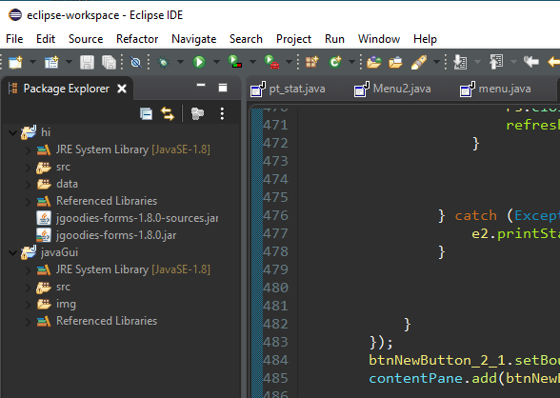
配置步骤
打开Eclipse IDE for Java Developers 应用， 源代码在其中
step1
step2

Slide 2
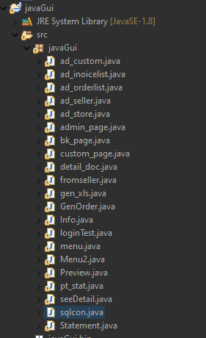
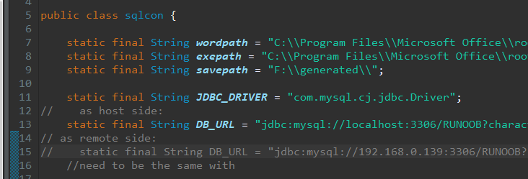
注释符号
双击
如果该机器是 主机保留代码第13行，
如果该机器是 客户机器就用双斜杠 // 注释掉13行代码，此后变灰， 并把第15行代码 双斜杠 删除，让第15行变回彩色。

Slide 3
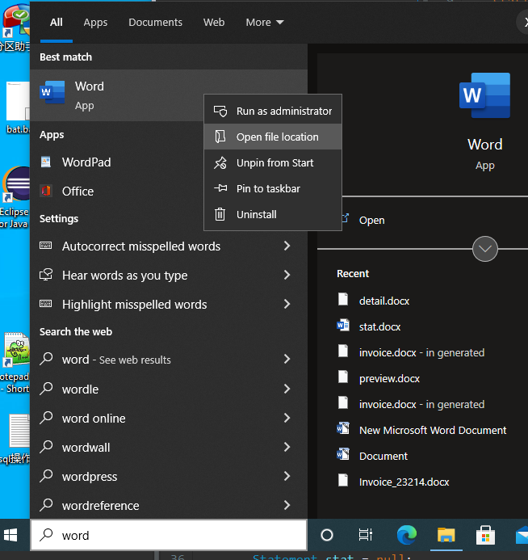
找到本机 word 软件 安装位置：
win10 左下角搜索 word 鼠标右键 有 open file location

Slide 4
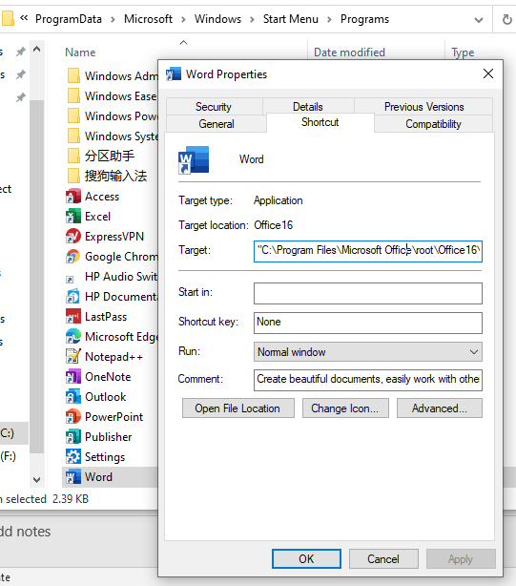
复制粘贴 target 部分
Step2 粘贴
Step1 复制

Slide 5
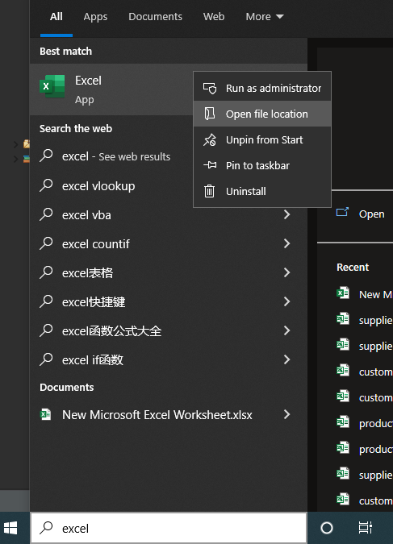
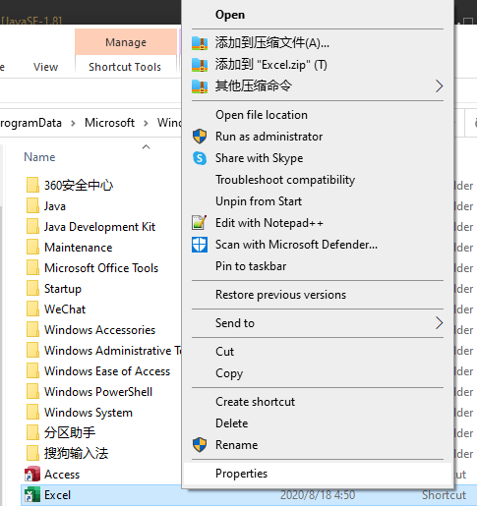
3. 找到本机 excel 软件 安装位置：
win10 左下角搜索 excel 鼠标右键 有 open file location

Slide 6
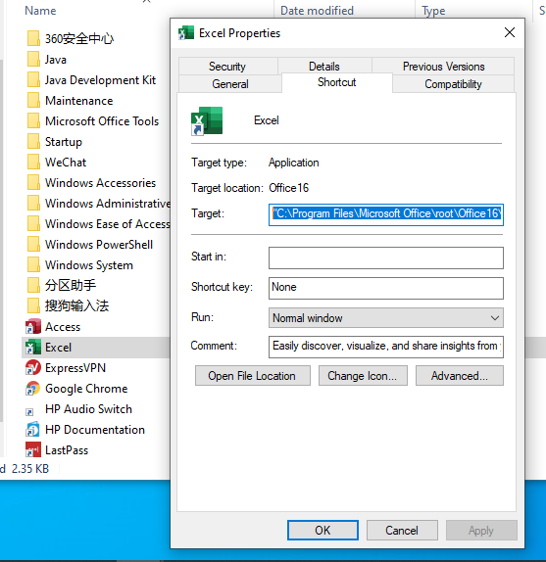
复制粘贴 target 部分
Step2 粘贴
Step1 复制

Slide 7
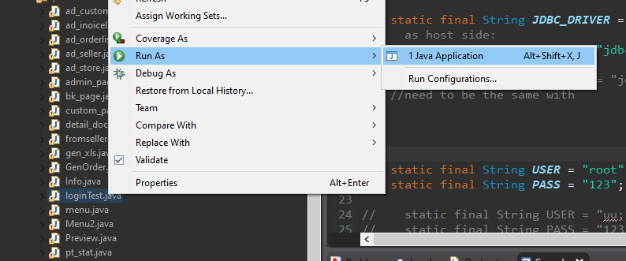
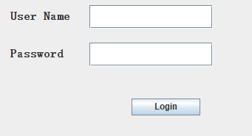
配置步骤
3. 配置完成后测试
鼠标右键

Slide 8
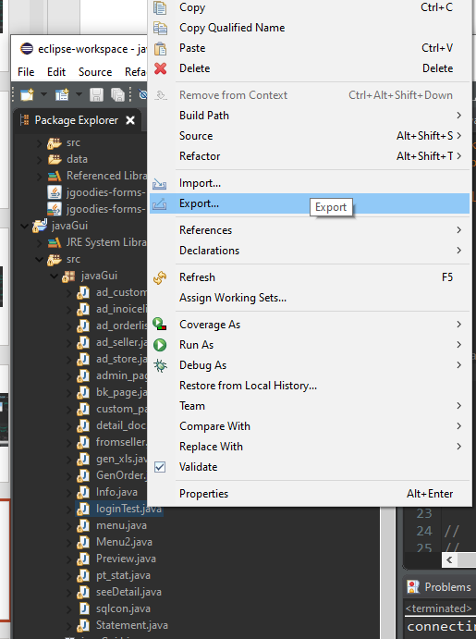
配置步骤
4. 测试无误后生成应用
点击
鼠标右键

Slide 9
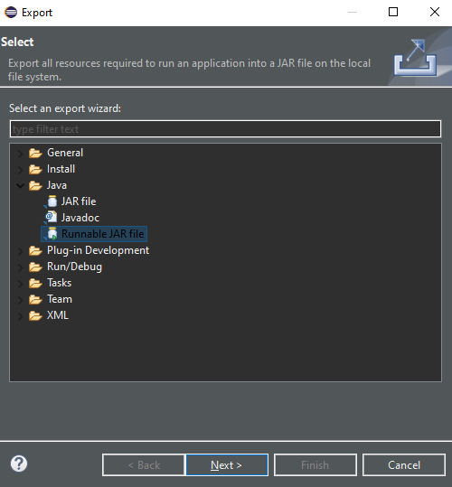
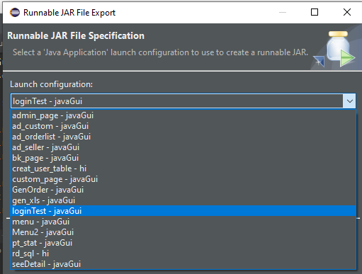
配置步骤
4. 选择
step1
step2
step3

Slide 10
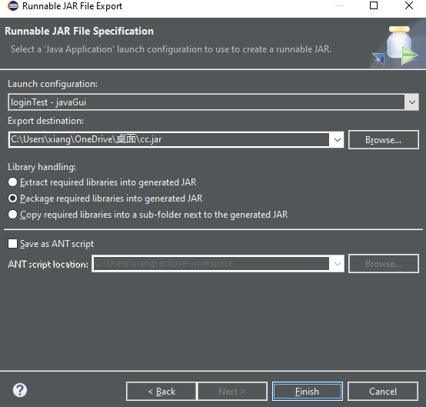
选择保存可执行文件的位置
选第二个
最终桌面生成
Login-host
或者
Login-client
执行

Slide 11
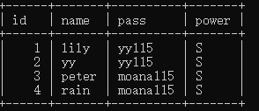
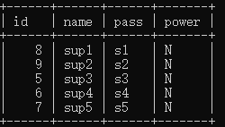
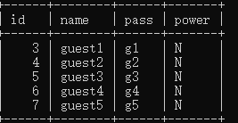
超级用户 所有功能
游客用户 5 个 可以客户下单 也可以修改已生成invoice 后的订单详情
游客用户 5 个 只可以客户下单 不可以修改已生成的invoice 详情

Slide 12
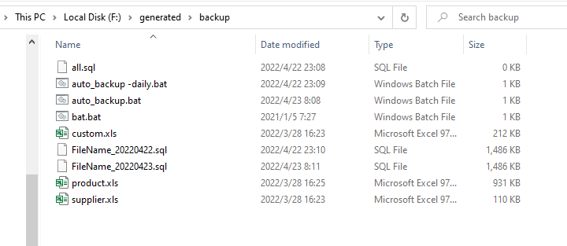
自动备份
位于F 盘 generated/backup/目录下
正常自动备份 一个月一次 在晚上7:45 左右进行
也可以手动备份 双击 auto_back.bat 图标即可
会看到新生成的FileNmae_20220423.sql 文件这就是备份好的文件
记得及时用U 盘复制粘贴拷贝出来

Slide 13
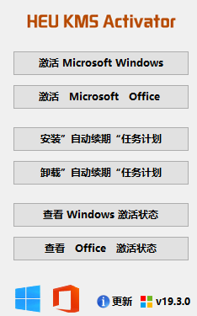
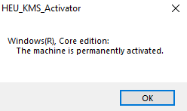
Windows 和 office的 授权：
在非系统盘的software folder中拷贝了 yyds 文档，解压后有HEU_KMS_Activator_v19.3.0.exe 可执行文件，点开可能杀毒软件会报木马病毒，需要忽略
点击第一项 激活windows or Office
查看当前激活状态，有些机器每次只能激活180天， 之后需要再次激活
Step1
Step2
注： 请勿修改非系统盘下 generated 文件夹名称，修改会导致客户端无法自动打开word文档

Slide 14
Windows 另一种授权：
详情见 https://www.ozabc.com/it/499275.html
已部署的电脑均为 win10专业版
CMD下以管理员身份依次输入：
slmgr /ipk W269N-WFGWX-YVC9B-4J6C9-T83GX
slmgr /skms kms.03k.org
slmgr /ato
即可完成window10 注册

Slide 15
Office 的安装和授权：
详情见 https://www.youtube.com/watch?v=3toVgXqmqgU
安装 windows desktop-runtime
Office-Tool-v8.0解压缩 先deploy 再activate

